Slide 1
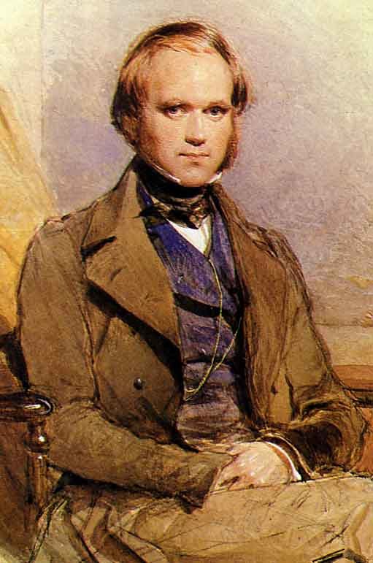
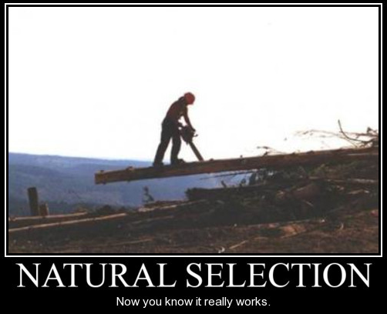
LA SELEZIONE NATURALE
“La conservazione delle differenze e variazioni individuali favorevoli e la distruzione di quelle nocive sono state da me chiamate "selezione naturale" o "sopravvivenza del più adatto". Le variazioni che non sono né utili né nocive non saranno influenzate dalla selezione naturale, e rimarranno allo stato di elementi fluttuanti, come si può osservare in certe specie polimorfe, o infine, si fisseranno, per cause dipendenti dalla natura dell'organismo e da quella delle condizioni”
Charles Darwin” L’origine delle specie”
1859 – Pag 147

Slide 2
LA TEORIA EVOLUTIVA
Tutte le specie/popolazioni hanno più discendenti di quanti siano in grado di sopravvivere e riprodursi a loro volta
Gli individui all’interno di una popolazione differiscono per la loro capacità di sopravvivere e riprodursi
Una certa frazione della differenza nella capacità di sopravvivere e riprodursi è di origine ereditaria, in altre parole, dipende dal genotipo degli individui
Dai tre punti precedenti discende che genotipi con una maggiore capacità di sopravvivere/riprodursi saranno più rappresentati nelle generazioni successive

Slide 3
FITNESS
Si dice che individui con una maggiore capacità di sopravvivere e di riprodursi hanno una FITNESS più elevata.
Se tale capacità è ereditaria, genotipi differenti avranno diverse fitness
Fitness
Genotype
La fitness di un genotipo può essere definita come il numero medio di figli fertili che quel genotipo produce nel corso della sua vita.
Come vedremo più avanti, nella formalizzazione matematica degli effetti della selezione, si preferisce normalizzare la fitness rispetto al genotipo con fitness più elevata. La fitness normalizzata (fitness relativa) viene indicata con “w”:
Fitness relativa = w = rapporto tra la fitness di un genotipo e la fitness massima (varia tra 0 e 1)

Slide 4
A che livello agisce la selezione?
La selezione non avviene solamente attraverso la riduzione di vitalità (fino alla letalità) degli individui, ma può intervenire anche ad altri livelli.
Individui perfettamente vitali e fertili potrebbero presentare un fenotipo determinato geneticamente che porta ad una minore probabilità di accoppiamento e quindi di avere figli (tipo di selezione sessuale).
Altri individui (o coppie di individui) perfettamente vitali potrebbero avere un genotipo che determina una minore fertilità (fino alla sterilità completa)
Inoltre, la selezione potrebbe avvenire anche a livello gametico, ad esempio in un maschio eterozigote che produce due tipi di gameti che hanno una differente probabilità di fecondare il gamete femminile
selezione
sessuale
fertilità
vitalità
Zigote
Adulto
Coppia
Gameti
Zigoti
deriva meiotica
Selezione gametica
Ogni qual volta esistono all’interno della popolazione delle differenze di fitness tra genotipi differenti si avrà SELEZIONE NATURALE, attraverso la quale i genotipi con fitness maggiore lasciano, in media, una progenie fertile più numerosa di quelli meno adattati all’ambiente.
Ne consegue che le frequenze genotipiche ed alleliche varieranno nel tempo

Slide 5
Differenti tipi di selezione su un singolo gene
Direzionale – uno dei genotipi omozigoti ha la fitness più bassa
- dominanza completa (w₁₁=w₁₂>w₂₂)
- dominanza incompleta (w₁₁>w₁₂>w₂₂)
Nel caso di dominanza completa, la selezione può essere contro il recessivo o contro il dominante, con effetti molto diversi!!
w
w₁₂ > w₁₁ & w₂₂
Sovradominanza (vantaggio dell’eterozigote) – L’eterozigote ha la fitness più elevata
w
w₁₂ < w₁₁ & w₂₂
Sottodominanza (svantaggio dell’eterozigote)
L’eterozigote ha la fitness più bassa
w

Slide 6
Differenti tipi di selezione direzionale (1)
Nella selezione (direzionale) contro il fenotipo dominante, la selezione è molto efficiente in quanto gli alleli sono esposti non solo nell’omozigote, ma anche nell’eterozigote.
Questo è molto importante, perchè per frequenze basse dell’allele contro-selezionato, esso sarà presente quasi esclusivamente negli eterozigoti. In assenza di altre forze evolutive, l’allele verrà eliminato VELOCEMENTE dalla popolazione
Nella selezione (direzionale) contro il fenotipo recessivo, la selezione sarà meno efficiente in quanto potrà agire soltanto contro quegli alleli che si trovano nell’omozigote recessivo, ma non nell’eterozigote. Per frequenze basse dell’allele recessivo, questo si troverà quasi esclusivamente negli eterozigoti (2pq), e la selezione sarà praticamente nulla.
Se il fenotipo contro il quale agisce la selezione è recessivo X-linked, l’allele sarà esposto nelle femmine solo se omozigoti, ma anche in tutti i maschi (emizigoti). Ne consegue che la selezione sarà efficiente nel determinare una diminuzione della frequenza dell’allele, fino alla sua eliminazione.

Slide 7
Differenti tipi di selezione direzionale (2)
Selezione positiva: un nuovo allele conferisce un vantaggio selettivo al genotipo che lo porta.
A causa dell’elevato grado di adattamento delle popolazioni al proprio ambiente, difficilmente una nuova mutazione avrà degli effetti vantaggiosi.
Questo tipo di selezione si verifica più frequentemente in situazioni in cui le popolazioni sono sottoposte a nuove forti pressioni selettive (dovute ad esempio a epidemie di malattie infettive, oppure variazioni nello stile di vita).
Esempi: Selezione a favore dell’allele che determina la persistenza della lattasi nell’adulto, in seguito all’introduzione dell’allevamento. Oppure selezione a favore degli omozigoti recessivi per l’allele “C “ della β-globina in Africa occidentale (Hb C)
Selezione negativa: un nuovo allele conferisce uno svantaggio selettivo al genotipo che lo porta.
La maggior parte delle mutazioni che determinano la comparsa di malattie nell’uomo sono sottoposte a selezione negativa, la cui efficienza dipenderà dalla dominanza/recessività e dal coefficiente di selezione.
Mutazioni neutrali: Se consideriamo l’intero genoma, è bene ricordare che la maggior parte delle nuove mutazioni non avrà nessun effetto sulla fitness, risulterà invisibile alla selezione e sarà soggetta principalmente all’azione della deriva genetica casuale (evoluzione non direzionale)

Slide 8
Formalizzazione
di alcuni tipi di selezione naturale

Slide 9
FITNESS
Per formalizzare matematicamente il concetto di selezione naturale dobbiamo formalizzare il concetto di valore adattativo di un genotipo, riprendiamo quindi il concetto di fitness
Il valore adattativo di un genotipo viene indicato con il termine FITNESS di un genotipo.
“La fitness di un genotipo è l’insieme delle caratteristiche di adeguamento del genotipo e del fenotipo che da esso si estrinseca all’ambiente in cui il fenotipo vive”
I. Barrai
Si dice che individui con una maggiore capacità di sopravvivere e di riprodursi hanno una FITNESS più elevata.
Se tale capacità è ereditaria, si dice che genotipi differenti avranno diverse fitness.
La fitness corrisponde al numero medio di figli che un determinato genotipo produce nella sua vita

Slide 10
LA FITNESS DI UN GENOTIPO
La fitness di un genotipo viene indicata con la lettera w ed un pedice differente per ciascun genotipo.
Genotipo | Frequenza | Fitness
AA | p² | w_{AA}
Aa | 2pq | w_{Aa}
aa | q² | w_{aa}

Slide 11
LA FITNESS RELATIVA DI UN GENOTIPO
La fitness (assoluta) di un genotipo corrisponde al numero medio di discendenti.
Immaginiamo un locus biallelico L(A,a) con p₀=0,6 e q₀=0,4 in una popolazione di 100.
Freq. gameti | Frequenza relativa zigoti | Zigoti** (prima della selezione) | Genotipi (dopo selezione) | Fitness assoluta (non normalizzata)
p = 0,6 | P²=0,36 | 36 | 30 | w_{AA}=(30/36)=0,83
q = 0,4 | 2pq=0,48 | 48 | 40 | w_{Aa}=(40/48)=0,83
 | q²=0,16 | 16 | 8 | w_{aa}=(8/16)=0,5
Per facilitare i calcoli si utilizza però la fitness relativa di un genotipo che sarebbe il rapporto tra la fitness di quel genotipo e la fitness massima, anch’essa caratteristica di un genotipo
Genotipo | Fitness assoluta | Fitness Relativa
AA | 0,83 | w_{AA}=(0,83/0,83)=1
Aa | 0,83 | w_{Aa}=(0,83/0,83)=1
aa | 0,5 | w_{aa}=(0,5/0,83)=0,6
Notes:
* Non è necessario assumere che le frequenze genotipiche nella generazione iniziale siano in HW
** Non è necessario assumere che il numero di zigoti corrisponda al numero di individui della generazione precedente.

Slide 12
Fitness assoluta e fitness relativa
Genotipo | Fitness assoluta | Fitness Relativa | Coefficiente di selezione
AA | 0,83 | w_{AA}=(0,83/0,83)=1 | 0
Aa | 0,83 | w_{Aa}=(0,83/0,83)=1 | 0
aa | 0,5 | w_{aa}=(0,5/0,83)=0,6 | 0,4
Per come viene definita, la fitness relativa di un genotipo è sempre necessariamente
minore o uguale ad 1
e si può rappresentare anche come:
W_{aa}= 1-s
In questa notazione s viene detto:
coefficiente di selezione contro il genotipo aa
s rappresenta la frazione di cui la fitness del genotipo stesso è diminuita rispetto alla fitness massima del genotipo “meglio adattato” all’interno della popolazione.

Slide 13
LA FITNESS MEDIA DI UNA POPOLAZIONE
Genotipo | Frequenza | Fitness Relativa
AA | P²=0,36 | w_{AA}=(0,83/0,83)=1
Aa | 2pq=0,48 | w_{Aa}=(0,83/0,83)=1
aa | q²=0,16 | w_{aa}=(0,5/0,83)=0,6
Affinché la selezione cambi le frequenze alleliche in una popolazione, la fitness dei genotipi deve essere diversa. Tra i vari genotipi deve cioè esistere una varianza nella fitness.
Il valore p²w_{AA}+2pqw_{Aa}+q²w_{aa} si chiama FITNESS MEDIA DELLA POPOLAZIONE (W_{m}) e indica quanto la popolazione globale è adattata. Tanto più si discosta da 1 e tanto meno la popolazione è adattata all’ambiente.
Per azione della selezione W_{m} tende al massimo valore raggiungibile.
Nell’esempio riportato abbiamo che la fitness media è pari a
p²w_{AA}+2pqw_{Aa}+q²w_{aa} = 0.36x1+0.48x1+0.16x0.60= 0.94
E’ evidente che si tratta non di una media aritmetica delle fitness dei tre genotipi, bensì di una media ponderata, dove i «pesi» sono dati dalle frequenze genotipiche

Slide 14

Frequenze genotipiche dopo l’azione della selezione
$fr{\left(AA\right)}^{′}=[fr(AA)×w_{AA}$]/$w_{m}$= $\frac{p^{2}w_{AA}}{p^{2}w_{AA}+2pqw_{Aa}+q^{2}w_{aa}}$
$fr{\left(Aa\right)}^{′}=[fr(Aa)×w_{Aa}$]/$w_{m}$= $\frac{{2pq×w}_{Aa}}{p^{2}w_{AA}+2pqw_{Aa}+q^{2}w_{aa}}$
$fr{\left(aa\right)}^{′}=[fr(aa)×w_{aa}$]/$w_{m}$= $\frac{q^{2}w_{aa}}{p^{2}w_{AA}+2pqw_{Aa}+q^{2}w_{aa}}$
Genotipo | Frequenza zigoti | Fitness Relativa | Frequenza dopo selezione
AA | P²=0,36 | w_{AA}=(0,83/0,83)=1 | (0,36X1)/0,94= 0,38
Aa | 2pq=0,48 | w_{Aa}=(0,83/0,83)=1 | (0,48x1)/0,94 = 0.51
aa | q²=0,16 | w_{aa}=(0,5/0,83)=0,6 | (0,16x0,60)/0,94= 0.10
La “tendenza” è quella di far diminuire la quantità del genotipo che ha la fitness minore in modo da aumentare la fitness media della popolazione
Infatti se aa=0 il valore p²w_{AA}+2pqw_{Aa}+q²w_{aa} raggiunge 1.

Slide 15
Frequenze alleliche dopo l’azione della selezione
Genotipo | Frequenza | Fitness
AA | p² | w_{AA}
Aa | 2pq | w_{Aa}
aa | q² | w_{aa}
Come calcolo le frequenze alleliche dopo che ha agito la selezione?
Semplicemente, come al solito: frequenza rel. omozigoti +½ frequenza rel. eterozigoti
P’ = (p²w_{AA}+pqw_{Aa})/(p²w_{AA}+2pqw_{Aa}+q²w_{aa})
q’ = (q²w_{aa}+pqw_{Aa})/(p²w_{AA}+2pqw_{Aa}+q²w_{aa})

Slide 16
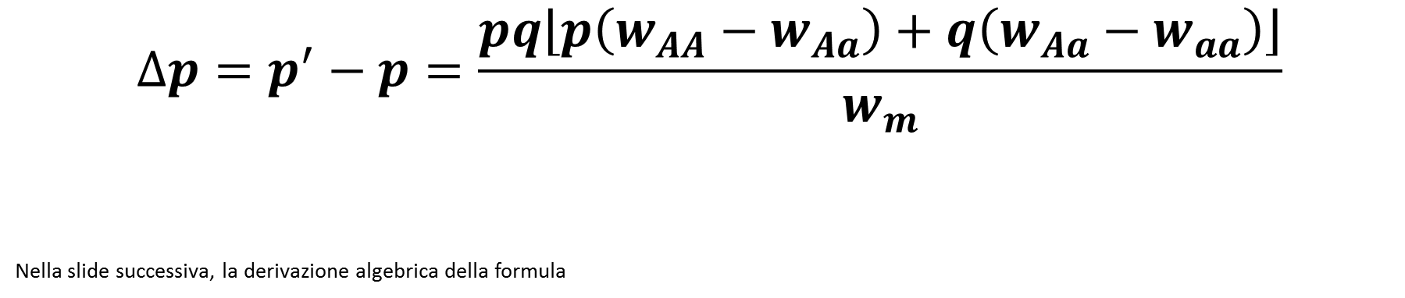
La variazione di frequenza allelica $\left(∆p\right)$ per azione della selezione
Formula generale
Genotipo | Fitness | Alleli | Freq alleliche
AA | w_{AA} | A | p
Aa | w_{Aa} | a | q
aa | w_{aa}
$$∆p=p^{′}−p=\frac{pq\left\lfloor p\left(w_{AA}−w_{Aa}\right)+q\left(w_{Aa}−w_{aa}\right)\right\rfloor }{w_{m}}$$
Nella slide successiva, la derivazione algebrica della formula

Slide 17
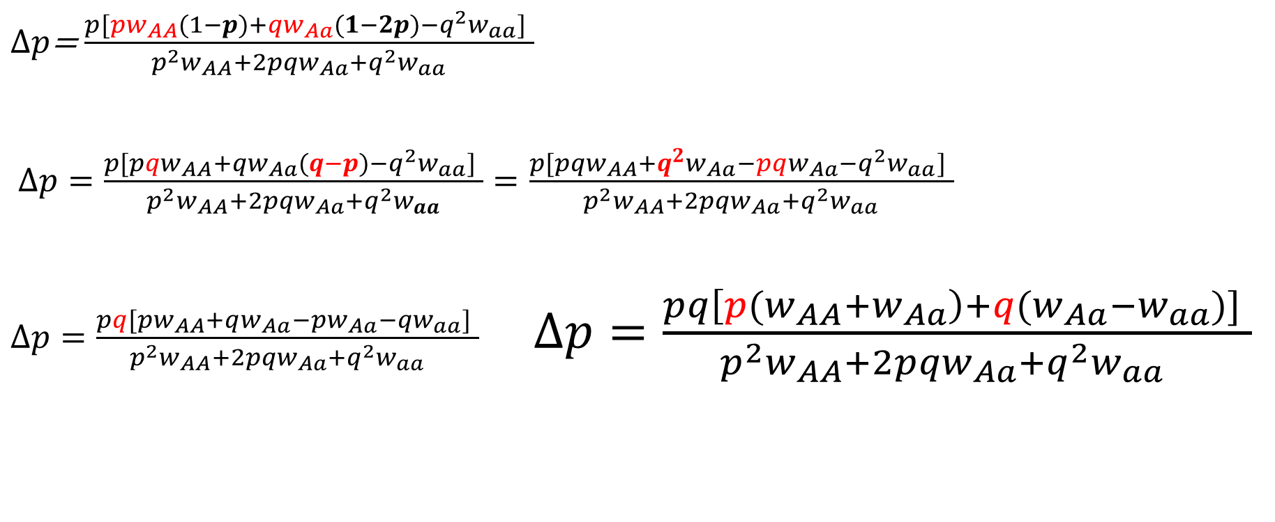
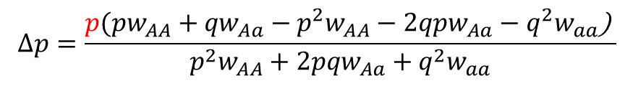
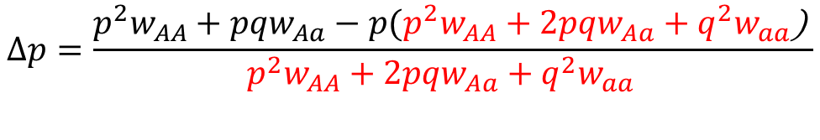
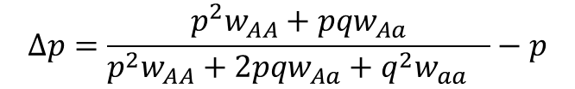
La variazione di frequenza allelica $\left(∆p\right)$ per azione della selezione
Derivazione della formula generale
$$∆p=\frac{p^{2}w_{AA}+{pqw}_{Aa}}{{p^{2}w_{AA}+{2pqw}_{Aa}+q^{2}w_{aa}}_{}}−p$$
$$∆p=p^{′}−p$$
$$∆p=\frac{p^{2}w_{AA}+{pqw}_{Aa}−p(p^{2}w_{AA}+{2pqw}_{Aa}+q^{2}w_{aa}\text{) }}{{p^{2}w_{AA}+{2pqw}_{Aa}+q^{2}w_{aa}}_{}}$$
$$∆p=\frac{p(pw_{AA}+{qw}_{Aa}−p^{2}w_{AA}−{2qpw}_{Aa}−q^{2}w_{aa}\text{) }}{{p^{2}w_{AA}+{2pqw}_{Aa}+q^{2}w_{aa}}_{}}$$
$∆p$=$\frac{p[{pw}_{AA}(1−p)+{qw}_{Aa}(1−2p)−q^{2}w_{aa}] }{{p^{2}w_{AA}+{2pqw}_{Aa}+q^{2}w_{aa}}_{}}$
$∆p=\frac{p[{pqw}_{AA}+{qw}_{Aa}(q−p)−q^{2}w_{aa}] }{{p^{2}w_{AA}+{2pqw}_{Aa}+q^{2}w}_{aa}}=\frac{p[{pqw}_{AA}+q^{2}w_{Aa}−pqw_{Aa}−q^{2}w_{aa}] }{{p^{2}w_{AA}+{2pqw}_{Aa}+q^{2}w_{aa}}_{}}$
$∆p=\frac{pq[{pw}_{AA}+qw_{Aa}−pw_{Aa}−qw_{aa}] }{{p^{2}w_{AA}+{2pqw}_{Aa}+q^{2}w_{aa}}_{}}$ $∆p=\frac{pq\left[{p(w}_{AA}+w_{Aa}\right)+q(w_{Aa}−w_{aa})] }{{p^{2}w_{AA}+{2pqw}_{Aa}+q^{2}w_{aa}}_{}}$

Slide 18
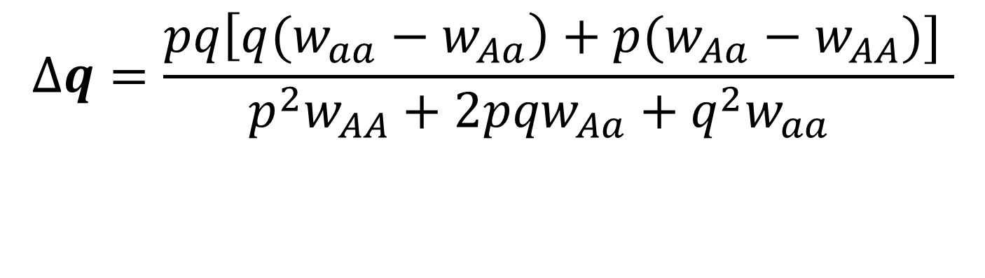
La variazione di frequenza allelica per azione della selezione
Derivazione della formula generale
In modo analogo si ha:
$$∆q=q^{′}−q$$
$$∆q=\frac{pq\left[{q(w}_{aa}−w_{Aa}\right)+p(w_{Aa}−w_{AA})] }{{p^{2}w_{AA}+{2pqw}_{Aa}+q^{2}w_{aa}}_{}}$$

Slide 19
Cambiamento delle frequenze alleliche e genotipiche dopo una generazione di selezione
RIASSUMENDO
:
:

Slide 20
Fitness dei genotipi in diversi tipi di selezione
Tipo di selezione | Genotipi
 | AA | Aa | aa
 | w_{AA} | w_{Aa} | w_{aa}
Contro il letale recessivo | 1 | 1 | 0
Contro il recessivo | 1 | 1 | 1-s
In presenza di codominanza | 1-s | 1-(s/2) | 1
Contro il dominante | 1-s | 1-s | 1
In presenza di dominanza incompleta | 1-s | 1-hs | 1
Vantaggio dell’eterozigote | 1-s₁ | 1 | 1-s₂
Svantaggio dell’eterozigote | 1+s₁ | 1 | 1+s₂

Slide 21
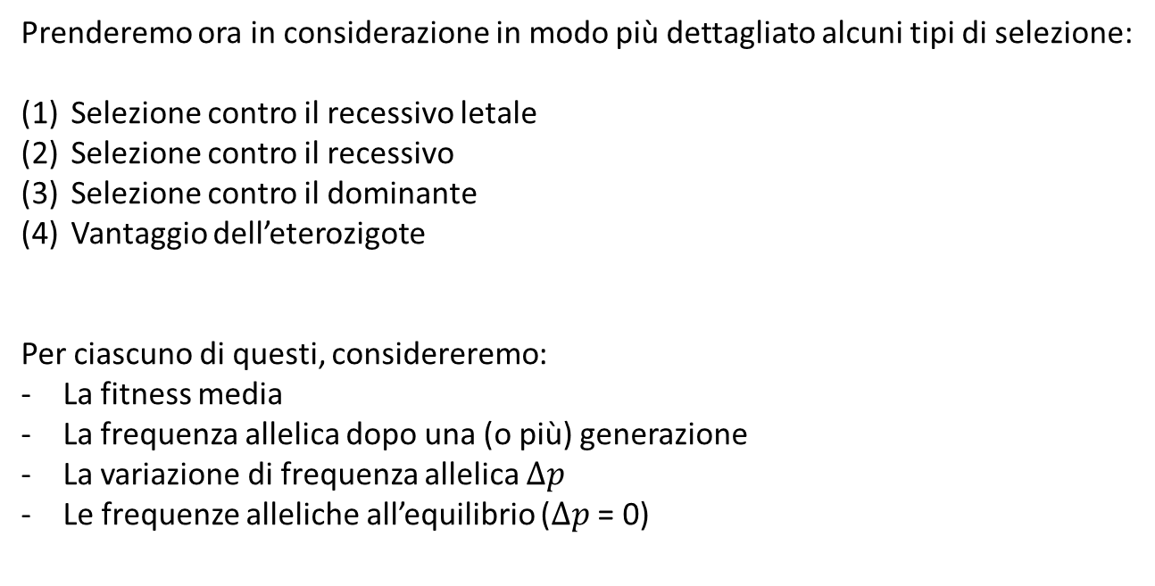
Modelli di selezione
Prenderemo ora in considerazione in modo più dettagliato alcuni tipi di selezione:
Selezione contro il recessivo letale
Selezione contro il recessivo
Selezione contro il dominante
Vantaggio dell’eterozigote
Per ciascuno di questi, considereremo:
La fitness media
La frequenza allelica dopo una (o più) generazione
La variazione di frequenza allelica $∆p$
Le frequenze alleliche all’equilibrio ($∆p$ = 0)

Slide 22
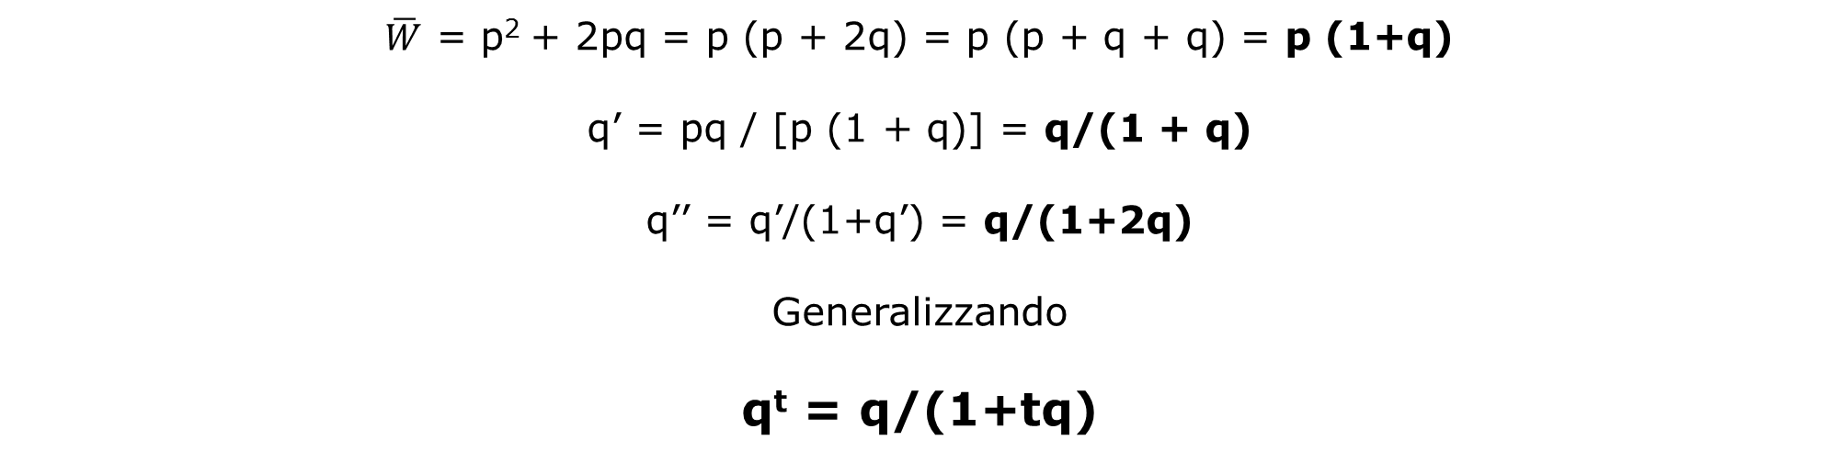
SELEZIONE CONTRO UN LETALE RECESSIVO
Genotipi | AA | Aa | aa
Frequenze | p² | 2pq | q²
Fitness | 1 | 1 | 0
Frequenze dopo selezione (non normalizzate) | p² | 2pq | 0
$\overline{W}$ = p² + 2pq = p (p + 2q) = p (p + q + q) = p (1+q)
q’ = pq / [p (1 + q)] = q/(1 + q)
q’’ = q’/(1+q’) = q/(1+2q)
Generalizzando
q^{t} = q/(1+tq)

Slide 23
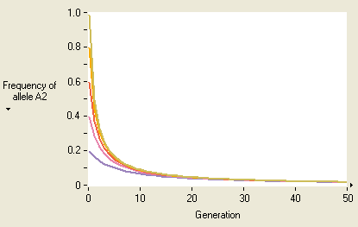
SELEZIONE CONTRO UN LETALE RECESSIVO
Genotipi | AA | Aa | aa
Frequenze | p² | 2pq | q²
Fitness | 1 | 1 | 0
Frequenze dopo selezione (non normalizzate) | p² | 2pq | 0
q^{t} = q/(1+tq) All’aumentare delle generazioni aumenta il denominatore quindi il valore di q diminuisce.

Slide 24
SELEZIONE CONTRO UN LETALE RECESSIVO
Genotipi | AA | Aa | aa
Frequenze | p² | 2pq | q²
Fitness | 1 | 1 | 0
Frequenze dopo selezione (non normalizzate) | p² | 2pq | 0
Δq = q’ – q =[q/(1+q)] – q = - q²/(1+q)
Δq < 0, quindi con il passare del tempo q diminuisce.
Inoltre la variazione di q (Δq) è direttamente proporzionale a q² che è la quantità dell’omozigote recessivo, quindi al diminuire degli omozigoti aa la selezione agisce sempre meno efficacemente nella popolazione.

Slide 25
Esempi di selezione contro allele recessivo letale (s = 1)
La selezione è più efficiente quando la frequenza dell’allele è più elevata:
Esempio q₀ = 0.8, Δq= 0.35, Δq/q= 44%
q₀ = 0.5, Δq= 0.17, Δq/q= 34%
q₀ = 0.1, Δq= 0.009, Δq/q= 9%

Slide 26
SELEZIONE CONTRO L’OMOZIGOTE RECESSIVO
(non è letale ma meno vitale)
Genotipi | AA | Aa | aa
Frequenze | p² | 2pq | q²
Fitness | 1 | 1 | 1-s
Frequenze dopo selezione (non normalizzate) | p² | 2pq | q²(1-s)
W_{m} = p² + 2pq + q²(1-s) = 1-sq²
q’ = [pq + q²(1-s)] / 1-sq² = (q - sq²)/(1-sq²)
Δq = q’ – q = - (spq²)/(1-sq²)
q diminuisce ad ogni generazione.

Slide 27
SELEZIONE CONTRO DOMINANTE
Genotipi | AA | Aa | aa
Frequenze | p² | 2pq | q²
Fitness | 1-s | 1-s | 1
Frequenze dopo selezione (non normalizzate) | p²(1-s) | 2pq(1-s) | q²
W_{m} = p²(1-s) + 2pq (1-s) + q² = 1-s+sq²
p’ = [pq(1-s) + p²(1-s)] / 1-s-sq² =p(1-s)/(1-s+sq²)
Δp = p’ – p = - (spq²)/(1-s+sq²)
p diminuisce ad ogni generazione.

Slide 28
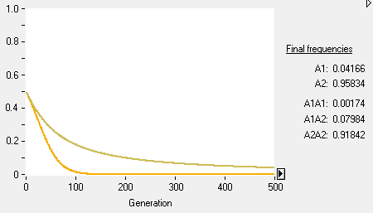
Selezione contro recessivo e contro dominante a confronto
Nel riquadro grande: selezione contro l’omozigote recessivo. Variazione della frequenza dell’allele A₁ recessivo, in presenza di selezione contro l’omozigote recessivo A₁ A₁. Nell’esempio della figura, l’omozigote A₁ A₁ ha una fitness w = 0,95 (ovvero coefficiente di selezione s = 0,05). La frequenza iniziale dell’allele A₁ è pari a 0,5. La selezione è molto efficace solo per valori di q elevati.
Nel riquadro piccolo interno: selezione contro il recessivo (verde) e contro il dominante (giallo). I valori delle fitness sono gli stessi dell’esempio precedente (nel caso di dominanza, la fitness è ridotta anche nell’eterozigote)

Slide 29
VANTAGGIO DELL’ ETEROZIGOTE
Genotipi | AA | Aa | aa
Frequenze | p² | 2pq | q²
Fitness | 1-s₁ | 1 | 1-s₂
Frequenze dopo selezione (non normalizzate) | p²(1-s₁) | 2pq | q²(1-s₂)
W_{m} = p²(1-s₁) + 2pq + q²(1-s₂) = 1-s₁p² - s₂q²
q’ = q²(1-s₂) +pq / (W_{m}) = (q – s₂q²)/(W_{m})
Δq = q’ – q = pq (ps₁-qs₂) /(W_{m})
Si raggiunge un equilibrio stabile quando Δq = 0

Slide 30
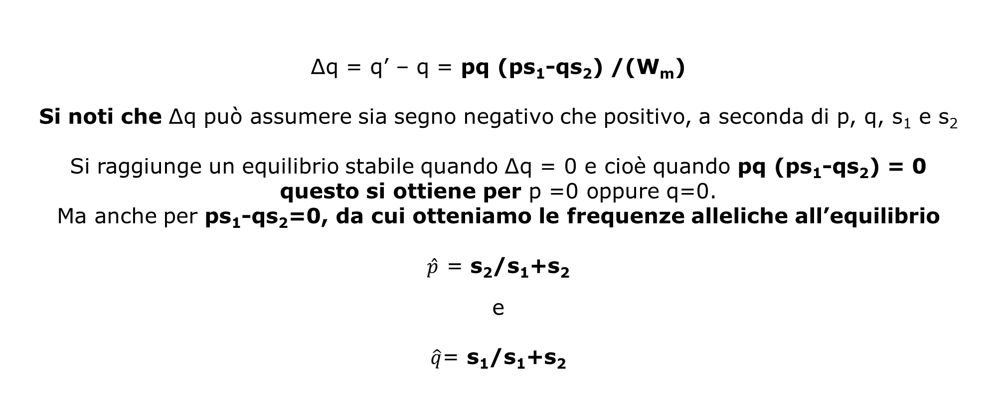
VANTAGGIO DELL’ ETEROZIGOTE
Genotipi | AA | Aa | aa
Frequenze | p² | 2pq | q²
Fitness | 1-s₁ | 1 | 1-s₂
Frequenze dopo selezione | p²(1-s₁) | 2pq | q²(1-s₂)
Δq = q’ – q = pq (ps₁-qs₂) /(W_{m})
Si noti che Δq può assumere sia segno negativo che positivo, a seconda di p, q, s₁ e s₂
Si raggiunge un equilibrio stabile quando Δq = 0 e cioè quando pq (ps₁-qs₂) = 0
questo si ottiene per p =0 oppure q=0.
Ma anche per ps₁-qs₂=0, da cui otteniamo le frequenze alleliche all’equilibrio
$\hat{p}$ = s₂/s₁+s₂
e
$\hat{q}$= s₁/s₁+s₂

Slide 31
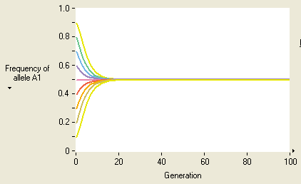
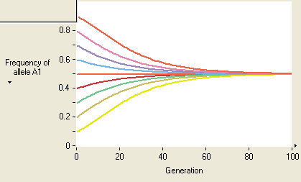
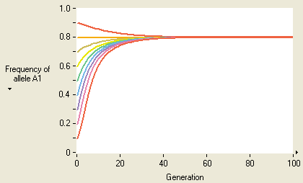
VANTAGGIO DELL’ ETEROZIGOTE
W_{AA}=0.6; W_{Aa}=1; W_{aa}=0.6
W_{AA}=0.9; W_{Aa}=1; W_{aa}=0.9
Nel vantaggio dell’eterozigote il polimorfismo viene mantenuto con frequenze alleliche che dipendono esclusivamente dai coefficienti di selezione degli omozigoti
Inoltre, la velocità con la quale si raggiunge l’equilibrio è tanto maggiore quanto più elevati sono i coefficienti di selezione degli omozigoti
W_{AA}=0.9; W_{Aa}=1; W_{aa}=0.6

Slide 32
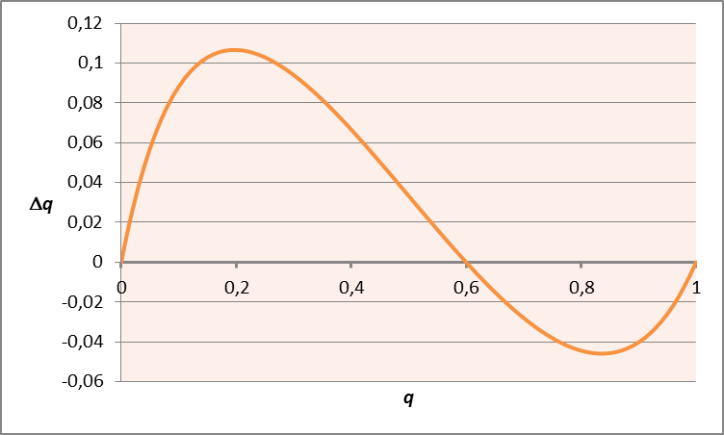

VANTAGGIO DELL’ ETEROZIGOTE
Genotipi | AA | Aa | aa
Frequenze | p² | 2pq | q²
Fitness | 1-s₁ | 1 | 1-s₂
Frequenze dopo selezione | p²(1-s₁) | 2pq | q²(1-s₂)
Variazione della frequenza dell’allele a (Δq) in funzione della frequenza dell’allele stesso (q). I valori di fitness considerati sono w_{AA} = 0,4 e w_{aa} = 0,6 per gli omozigoti AA e aa rispettivamente, e w_{Aa} = 1 per gli eterozigoti Aa.
$$\hat{q}$$
Δq = pq (ps₁-qs₂) /(W_{m})

Slide 33
VANTAGGIO DELL’ ETEROZIGOTE
Genotipi | AA | Aa | aa
Frequenze | p² | 2pq | q²
Fitness | 1-s₁ | 1 | 1-s₂
Frequenze dopo selezione | p²(1-s₁) | 2pq | q²(1-s₂)
W_{m} = 1-p²s₁ - q²s₂
Quando le frequenze alleliche sono all’equilibrio, la W_{m} è massima ma comunque minore di uno. La popolazione non si adatta mai perché dagli eterozigoti nasceranno sempre altri omozigoti. Questo fenomeno prende il nome di carico genetico segregazionale
UNA POPOLAZIONE CHE MANTIENE UN POLIMORFISMO PER VANTAGGIO DELL’ETEROZIGOTE HA UN COSTO DA PAGARE IN TERMINI DI FITNESS MEDIA.
Un altro meccanismo selettivo che mantiene il polimorfismo nelle popolazioni è
la selezione dipendente dalla frequenza

Slide 34
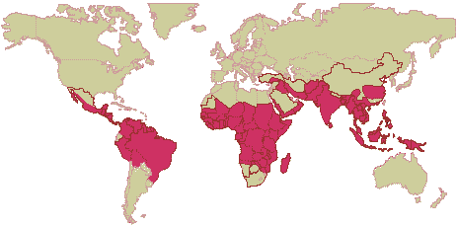
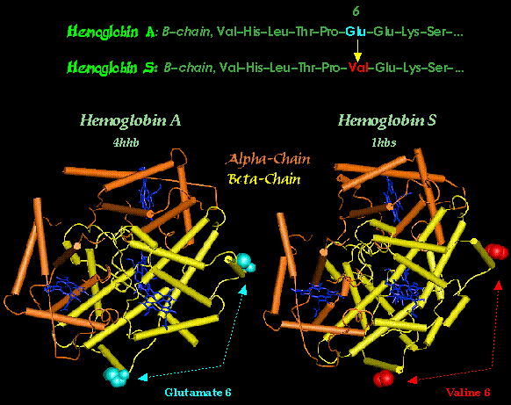
VANTAGGIO DELL’ ETEROZIGOTE
Genotipi | AA | Aa | aa
Frequenze | p² | 2pq | q²
Fitness | 1-s₁ | 1 | 1-s₂
Frequenze dopo selezione (non normalizzata) | p²(1-s₁) | 2pq | q²(1-s₂)
Fitness
Genotipo
Un esempio: resistenza alla malaria e anemia falciforme
due alleli, A e S che differiscono per una sola sostituzione aminoacidica
Individui AA sono suscettibili alla Malaria
Individui AS hanno una leggera anemia, ma sono resistenti alla malaria
Individui SS presentano anemia grave

Slide 35
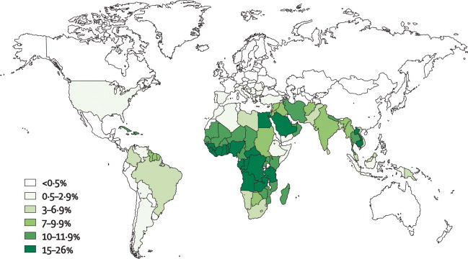
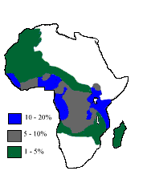
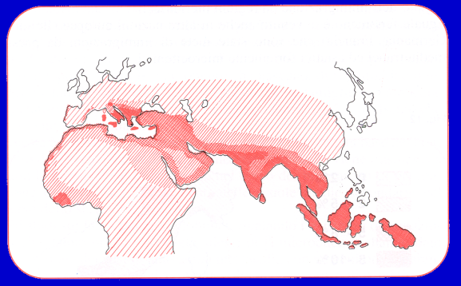
Sovradominanza (vantaggio dell’eterozigote)
La malaria come agente selettivo:
La malaria è un agente selettivo molto forte che ha determinato risposte adattative diverse in regioni diverse ed a carico di geni diversi.
Nelle zone malariche del bacino del Mediterraneo sono frequenti mutazioni dei geni globinici che portano a difetti quantitativi della sintesi delle globine (α e β talassemia) piuttosto che a difetti qualitativi (come nel caso della Hb S). Anche in questi casi, gli eterozigoti («microcitemici») presentano una fitness maggiore di entrambi gli omozigoti. In alcune regioni della Sardegna la frequenza di portatori raggiunge il 25% della popolazione.
Il gene X-linked G6PD codifica per un enzima ubiquitario e presenta polimorfismo bilanciato dovuto a mutazioni che portano ad una forte riduzione dell’attività enzimatica. Come nel caso delle talassemie, è presente una forte eterogeneità allelica, e la differenziazione inter-popolazioni che vivono in aree malariche differenti è molto accentuata.
Deficienza G6PD
Frequency of the S allele
in African populations
Portatori talassemia

Slide 36
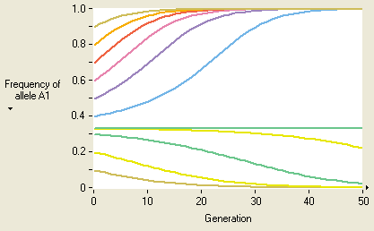
Svantaggio dell’eterozigote
caso generale
(w₁₁ diverso da w₂₂)
w₁₁ = 1+s₁ w₁₂ = 1 w₂₂ = 1+s₂
Come per il vantaggio dell’eterozigote si raggiunge equilibrio per p=0; q=0
ma anche per:
p= s₂ /(s₁ + s₂)
Nello svantaggio dell’eterozigote l’equilibrio sarà tuttavia di tipo instabile:
se le frequenze alleliche non sono all’equilibrio, verrà fissato l’allele con frequenza maggiore rispetto a quella di equilibrio

Slide 37
SELEZIONE CONTRO L’ETEROZIGOTE
(caso particolare in cui w_{aa} = w_{AA})
Genotipi | AA | Aa | aa
Frequenze | p² | 2pq | q²
Fitness | 1 | 1-s | 1
Frequenze dopo selezione | p² | 2pq(1-s) | q²
W_{m} = p² + 2pq (1-s) + q² = 1-2pqs
q’ = q²+pq-pqs / (W_{m}) = (q – pqs)/(W_{m})
Δq = q’ – q = - spq (p-q)/(1-2pqs)
Si raggiunge un equilibrio instabile
Per p = q = 0,5

Slide 38
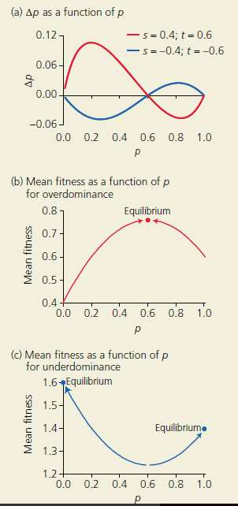
SELEZIONE CONTRO L’ETEROZIGOTE
(variazione del Δq)
Δq = q’ – q = - spq (p-q)/1-2pqs
Se p = q =0,5 Δq = 0 ho un equilibrio in cui le frequenze alleliche non variano. Perché l’eterozigote perde un allele A e un allele a sempre.
L’equilibrio è però instabile perché se per qualche motivo le frequenze variano dall’equilibrio oppure non hanno uguali valori di partenza, allora inizieranno a muoversi in una direzione.
L’allele a frequenza minore rispetto alla frequenza di equilibrio instabile è destinato a sparire

Slide 39
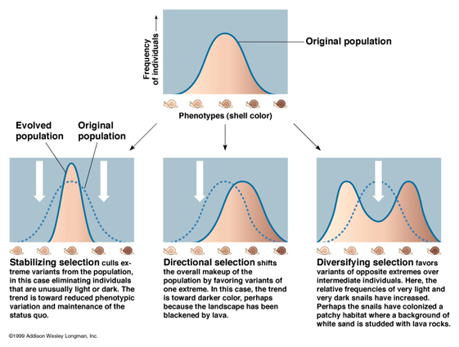
Selezione per caratteri quantitativi / poligenici (cenni)

Slide 40
Interazione della selezione con altre forze evolutive
e con l’inbreeding
vedremo
Selezione contro recessivo e mutazione
Selezione contro dominante e mutazione
Selezione a favore dell’eterozigote e deriva genetica
Selezione contro recessivo/dominante e deriva genetica
Selezione e inbreeding

Slide 41
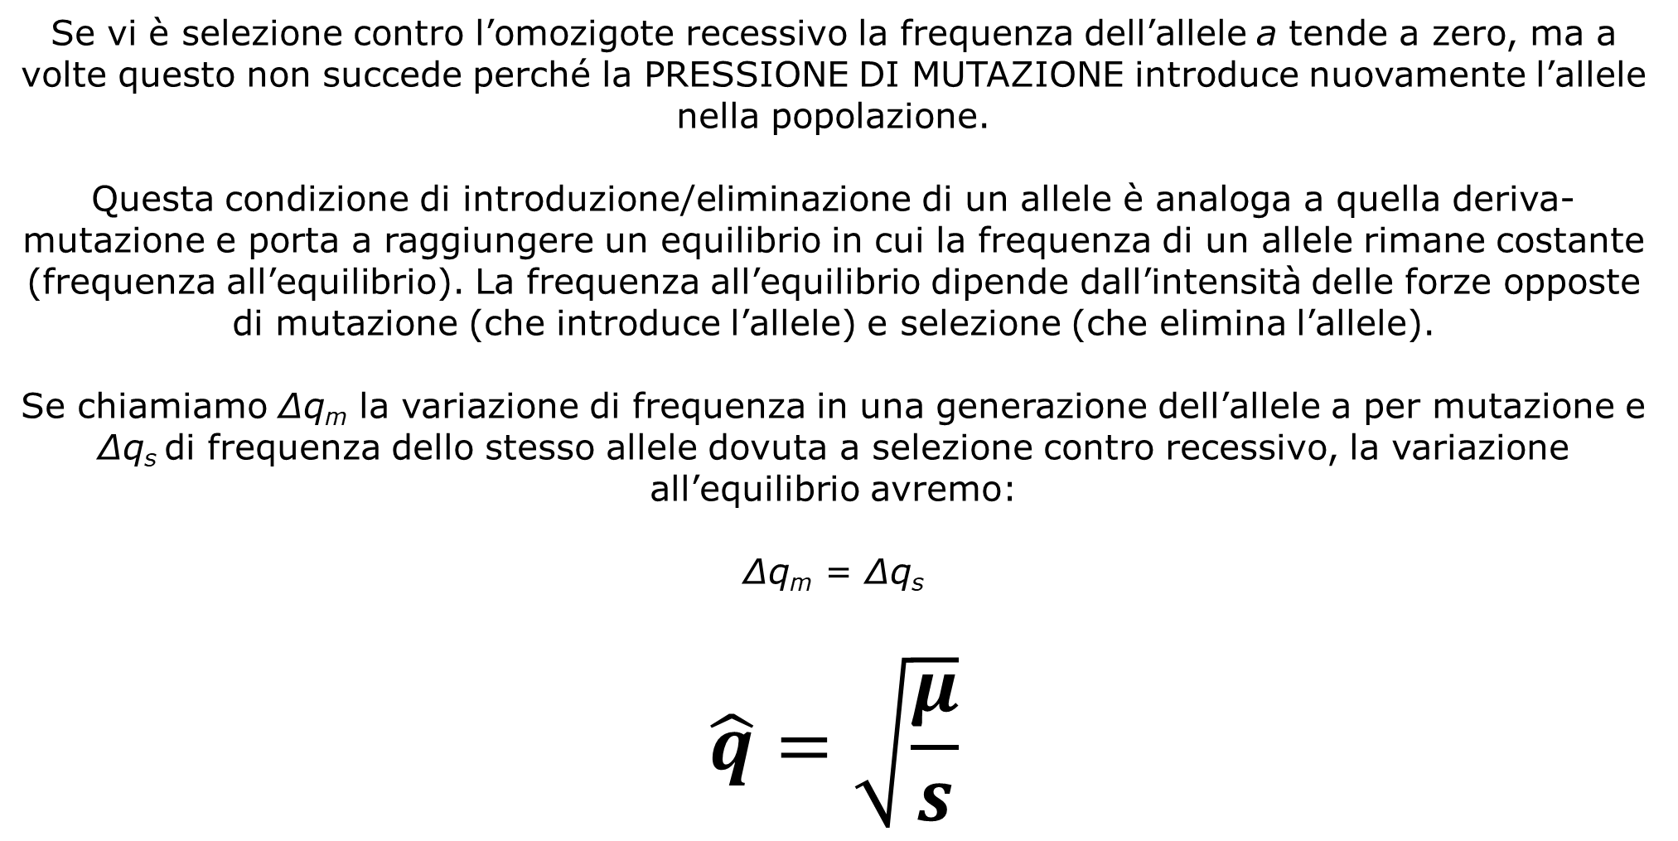
EQUILIBRIO MUTAZIONE-SELEZIONE (contro recessivo)
Se vi è selezione contro l’omozigote recessivo la frequenza dell’allele a tende a zero, ma a volte questo non succede perché la PRESSIONE DI MUTAZIONE introduce nuovamente l’allele nella popolazione.
Questa condizione di introduzione/eliminazione di un allele è analoga a quella deriva-mutazione e porta a raggiungere un equilibrio in cui la frequenza di un allele rimane costante (frequenza all’equilibrio). La frequenza all’equilibrio dipende dall’intensità delle forze opposte di mutazione (che introduce l’allele) e selezione (che elimina l’allele).
Se chiamiamo Δq_{m} la variazione di frequenza in una generazione dell’allele a per mutazione e Δq_{s} di frequenza dello stesso allele dovuta a selezione contro recessivo, la variazione all’equilibrio avremo:
Δq_{m} = Δq_{s}
$$\hat{q}=\sqrt{\frac{μ}{s}}$$
Dimostrazione
alla lavagna

Slide 42
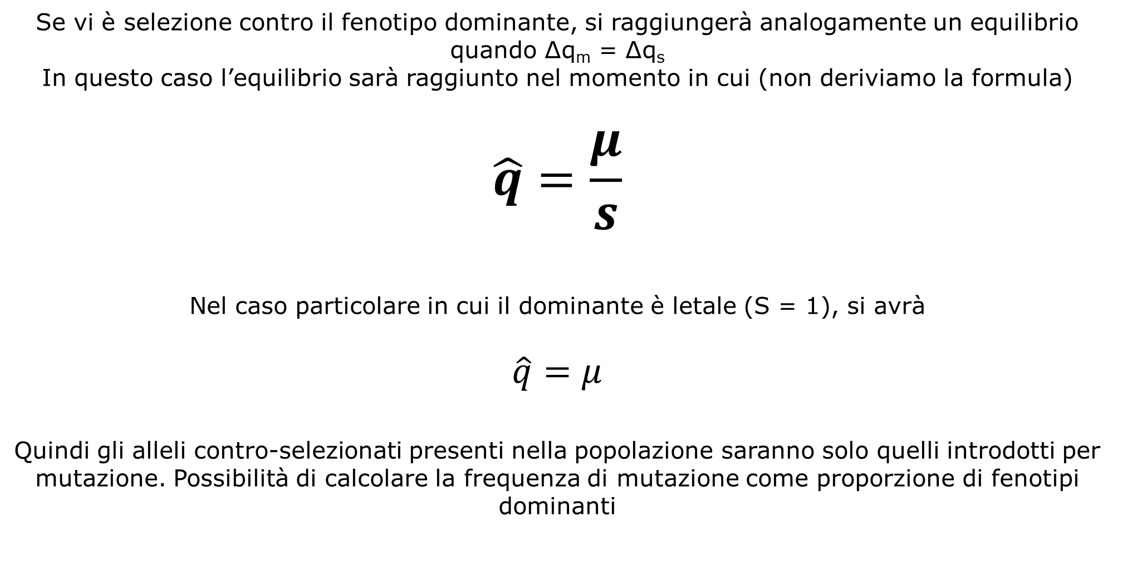
EQUILIBRIO MUTAZIONE-SELEZIONE (contro dominante)
Se vi è selezione contro il fenotipo dominante, si raggiungerà analogamente un equilibrio quando Δq_{m} = Δq_{s}
In questo caso l’equilibrio sarà raggiunto nel momento in cui (non deriviamo la formula)
$$\hat{q}=\frac{μ}{s}$$
Nel caso particolare in cui il dominante è letale (S = 1), si avrà
$$\hat{q}=μ$$
Quindi gli alleli contro-selezionati presenti nella popolazione saranno solo quelli introdotti per mutazione. Possibilità di calcolare la frequenza di mutazione come proporzione di fenotipi dominanti

Slide 43
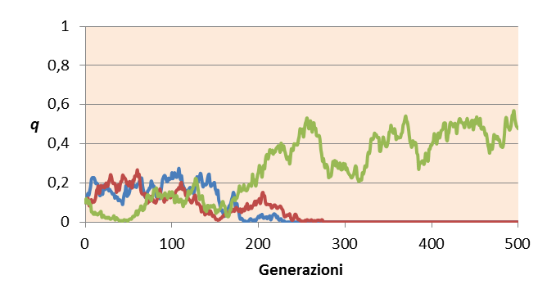
Effetto congiunto della deriva genetica e della selezione a favore dell’eterozigote
In una piccola popolazione la deriva genetica determina grandi oscillazioni delle frequenze alleliche, con eventuale estinzione di uno degli alleli (pannello superiore). Se oltre alla deriva agisce anche la selezione a favore dell’eterozigote, le variazioni di frequenza saranno più contenute ed oscilleranno attorno al valore di equilibrio (pannello inferiore). In entrambi i pannelli sono considerate simulazioni relative a 3 popolazioni con n = 200 e frequenza iniziale q = 0,1. Nel pannello superiore i genotipi hanno tutti la stessa fitness (assenza di selezione), mentre in basso la fitness dei due genotipi omozigoti AA e aa è diminuita del 40% e del 10% rispettivamente rispetto alla fitness dell’eterozigote
Solo deriva genetica, N = 200
N = 200, vantaggio dell’eterozigote, S₁ = 0.4; S₂ = 0.1

Slide 44
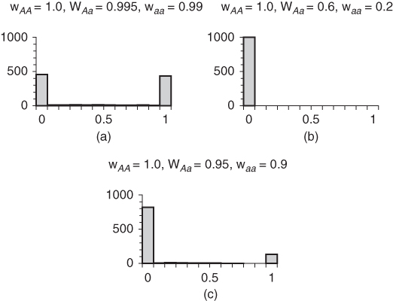
Effetto congiunto della deriva genetica e della selezione contro recessivo o dominante
Sia la deriva genetica che la selezione contro omozigote portano alla fissazione di un allele. Mentre la selezione agisce contro uno specifico allele, la deriva genetica è, per definizione, casuale. Si raggiungerà un equilibrio quando un allele sarà fissato; se prevale la deriva genetica questo sarà uno dei due alleli a caso, se prevale la selezione, sarà lo specifico allele contro-selezionato.
Effetto congiunto della deriva genetica e della selezione (1000 simulazioni). Nei tre pannelli variano le fitness come indicato, e si ha sempre N= 20, q_{o} = 0,5

Slide 45
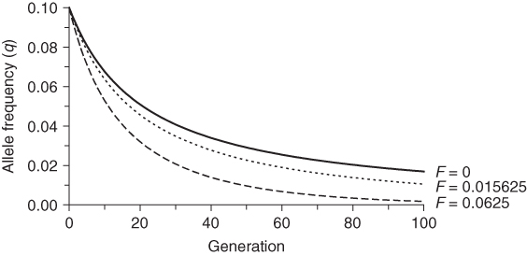
Effetto congiunto della selezione contro recessivo ed inbreeding
Per frequenze basse dell’allele recessivo, la selezione diviene poco efficace in quanto quasi tutti gli alleli si troveranno «nascosti» nell’eterozigote. In presenza di inbreeding, una quota pari a pqF degli alleli passa in omozigosi, rendendo la selezione più efficace.
Effetto congiunto della selezione contro recessivo e inbreeding. La selezione diviene più efficace in presenza di inbreeding

Slide 46
Le seguenti slide NON sono state incluse nel programma AA 2024/2025

Slide 47
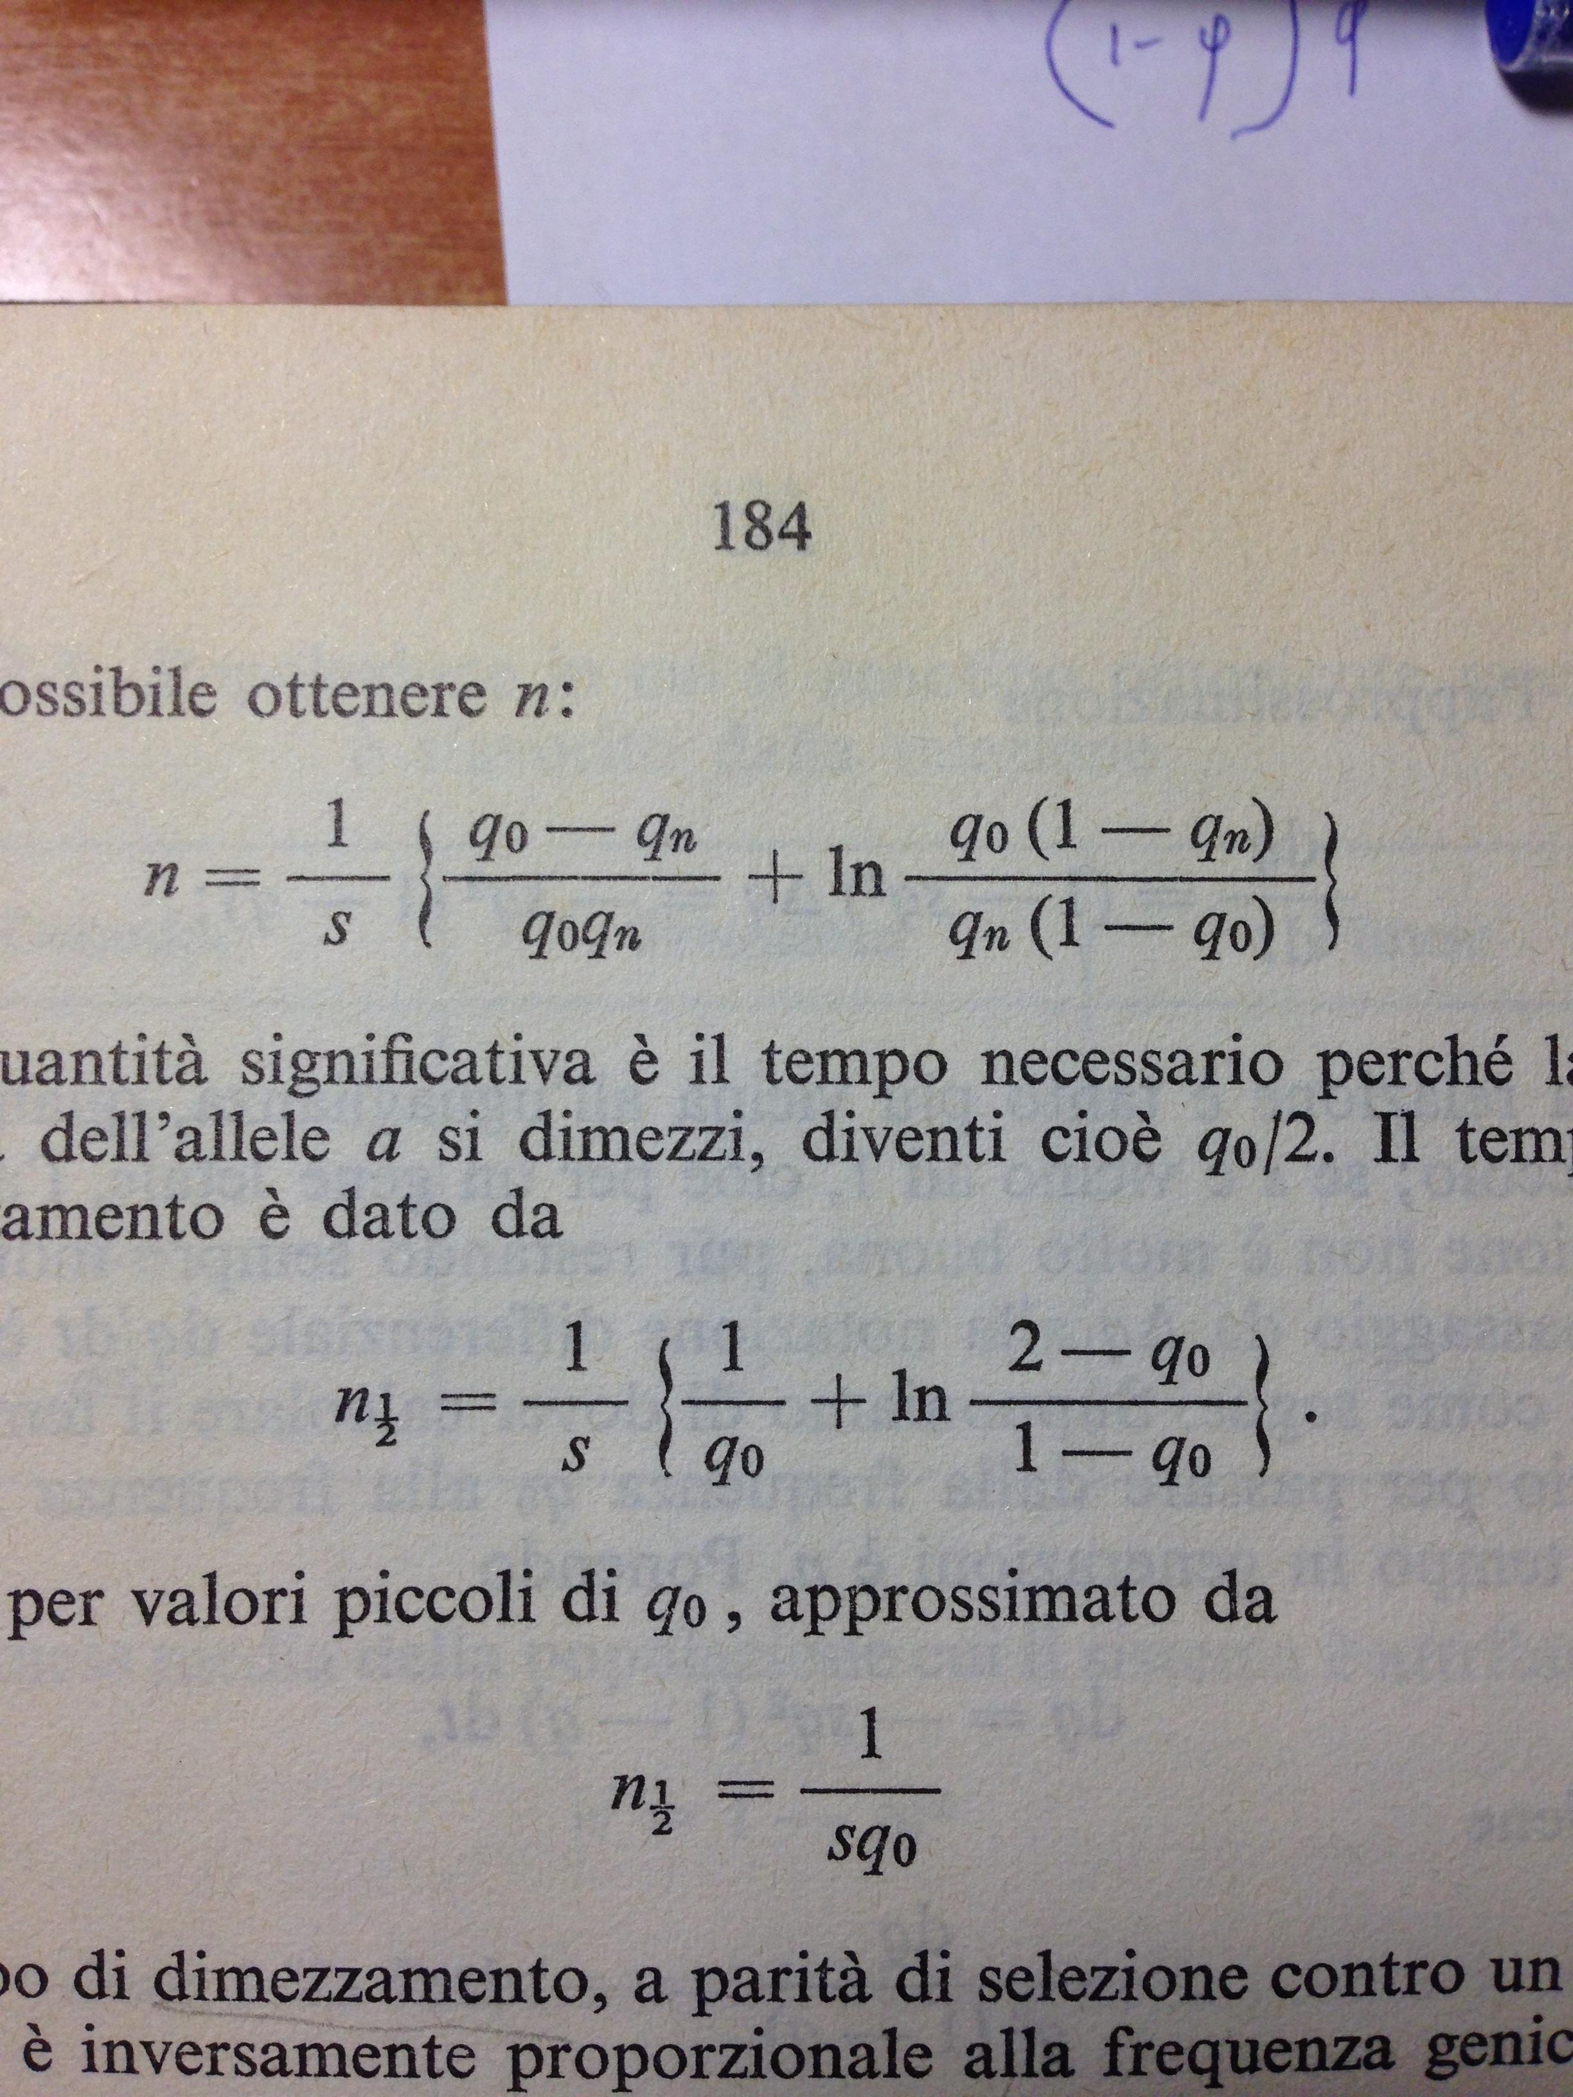
SELEZIONE CONTRO L’OMOZIGOTE RECESSIVO
(non è letale ma meno vitale)
Genotipi | AA | Aa | aa
Frequenze | p² | 2pq | q²
Fitness | 1 | 1 | 1-s
Frequenze dopo selezione | p² | 2pq | q²(1-s)
E’ possibile determinare il numero di generazioni per far si che si passi da un valore q_{o} ad un valore q_{n}
Fr iniziale | Fr finale | S=0,1 | S=0,5
0,9 | 0,45 | 35 | 7
0,5 | 0,25 | 30 | 6
0,2 | 0,1 | 58 | 12
0,1 | 0,05 | 107 | 21
0,02 | 0,01 | 507 | 101
0,01 | 0,005 | 1006 | 201

Slide 48
SELEZIONE CONTRO UN OMOZIGOTE E L’ETEROZIGOTE
(selezione purificatrice)
Genotipi | AA | Aa | aa
Frequenze | p² | 2pq | q²
Fitness | 1 | 1-hs | 1-s
Frequenze dopo selezione | p² | 2pq(1-hs) | q²(1-s)
La diminuzione dell’allele a sarà ovviamente più rapida rispetto agli altri 2 casi.
h è il PARAMETRO DI DOMINANZA e da il grado di dominanza di a sulla fitness dell’eterozigote.
W_{m} = p² + 2pq (1-hs) + q²(1-s) = 1-2hspq-q²s
q’ = [pq(1-hs) + q²(1-s)] / (W_{m}) = (q – hspq-q²s)/(W_{m})
E’ come il precedente modello soltanto che diminuisco q di un contributo maggiore dato dall’eterozigote

Slide 49
SELEZIONE CONTRO UN OMOZIGOTE E L’ETEROZIGOTE
(selezione purificatrice)
Genotipi | AA | Aa | aa
Frequenze | p² | 2pq | q²
Fitness | 1 | 1-hs | 1-s
Frequenze dopo selezione | p² | 2pq(1-hs) | q²(1-s)
Δq = q’ – q = - spq[h+q(1-2h)]
Per h=0 ottengo il modello di selezione dell’allele recessivo. La fr di a diminuisce nel tempo e per p > q la diminuzione della frequenza allelica è più rapida che nel caso della recessività completa.
q’ = (q – hspq-q²s)/(W_{m})
μ = hspq+q²s

Slide 50
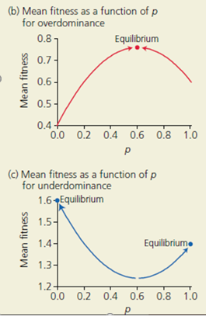
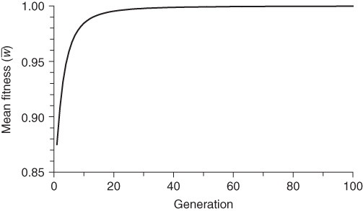
TEOREMA FONDAMENTALE DELLA SELEZIONE NATURALE
“The rate of increase in fitness of any organism at any time is equal to its genetic variance in fitness at that time.”
Se ho una varianza nella fitness tra genotipi la fitness media di una popolazione tende ad aumentare e l’incremento è proporzionale alla varianza. Ciò significa che la popolazione, sottoposta a selezione si muove verso i valori massimi della fitness.
Selezione contro recessivo

Slide 51
TEOREMA FONDAMENTALE DELLA SELEZIONE NATURALE
Genotipi | A₁ | A₂ | A_{n}
Frequenze | P₁ | P₂ | P_{n}
Fitness | w₁ | w₂ | w_{n}
Frequenze dopo selezione | P₁w₁ | P₂w₂ | P_{n}w_{n}
W_{m} = P₁w₁ + P₂w₂ +…+ P_{n}w_{n} = ∑ P_{i}W_{i}
P_{i}’ = P_{i}W_{i} / W_{m}
W_{m}’ = ∑ P_{i}’ W_{i} = = ∑ (P_{i}W_{i} / W_{m})W_{i}
Indice di Crow (cioè incremento della fitness nella popolazione)
I = (W_{m}’-W_{m}) / W_{m} = [∑ (P_{i}W_{i} / W_{m})W_{i}] –W_{m} / W_{m} =
(1/W_{m}) [∑ (P_{i}W_{i} ²)-W_{m}²] / W_{m} =
[∑ (P_{i}W_{i} ²)-W_{m}²] / W_{m}²
Il fattore ∑ (P_{i}W_{i} ²)-W_{m}² altro non è che una varianza
I = V fitness/W_{m}²≈ Varianza della fitness

